Slide 1



LA CIENCIA DEL CAMBIO CLIMATICO
Jornada de Sensibilización Representantes del
COLPROCAH
Dirección Nacional de Cambio Climático
Mayo, 2011

Slide 2
CONTENIDO DE LA PRESENTACION
Evidencias del Cambio Climático Global: 4to. Informe del IPCC.
Impactos del Cambio Climático
Amenazas para la agricultura e impactos futuros
Marco Vulnerabilidad Sector Agricultura
Ejemplos prácticos de Adaptación al cambio climático en Honduras

Slide 3
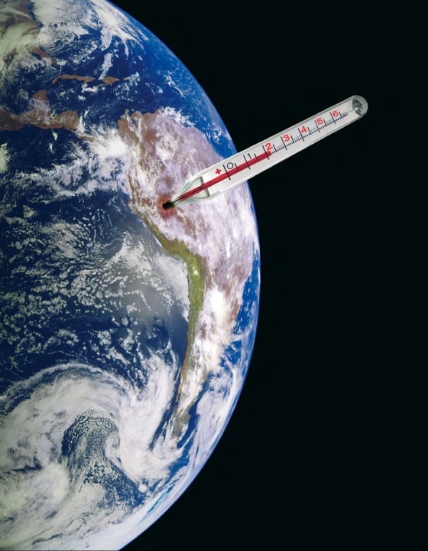
I. Evidencias del Cambio Climático Global. 4to informe del IPCC

Slide 4
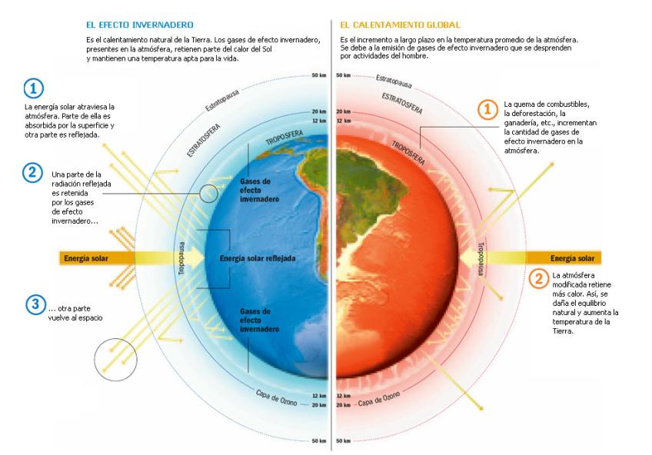
Efecto de Invernadero o Calentamiento Global
CO2
CO
CH4
NO2
HCFs
NOX
Notes:
Cambios en la conposicion de la atmosfera.

Slide 5
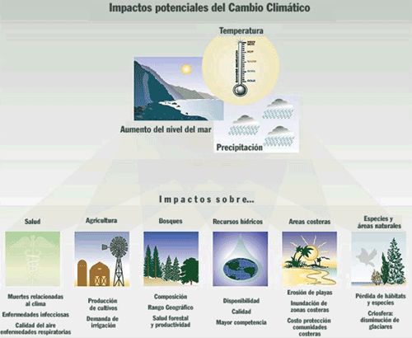

Slide 6
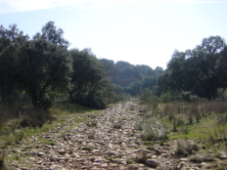
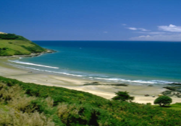
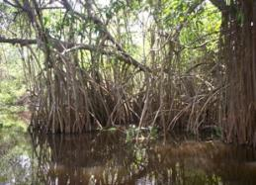
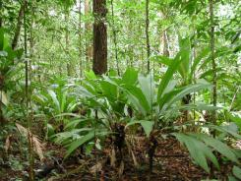
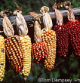
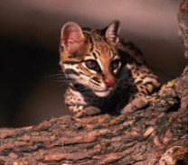
Impactos futuros sobre los ecosistemas naturales
Reducción de caudales de los ríos
Reducción de niveles de lagos
Sedimentación de ríos y lagos
Deterioro de los humedales
Pérdida de especies acuáticas
Pérdida de los bosques
Extinción/pérdida de especies
Incendios y pestes forestales
Deterioro del suelo forestal
Blanqueamiento y muerte de corales
Ecosistema manglar
Retroceso del manglar
Extinción o emigración de especies
Salinización del agua y suelos
Cambios en estructura de playas
Cambios en estuarios y bahías
Blanqueamiento de corales

Slide 7
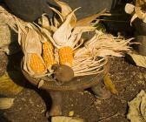
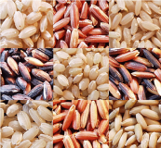
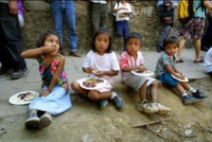
Impactos futuros en la seguridad y soberanía alimentaria
Escasez de alimentos (granos básicos y pesquerías) por baja producción y productividad, por sequías, inundaciones y olas de calor
Desaparición y disminución de especies agrícolas (animales y plantas), por intolerancia a los cambios de temperaturas y patrón de lluvias
Deterioro y pérdida del entorno natural rural que es fuente de alimentos y bienes comerciables para las familias rurales
Falta de agua para uso doméstico y agricultura, afectando el uso e ingestión de los alimentos
Dependencia de las importaciones de alimentos a precios elevados y de dudosa calidad

Slide 8
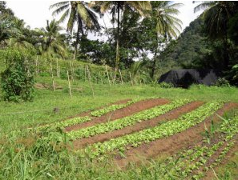
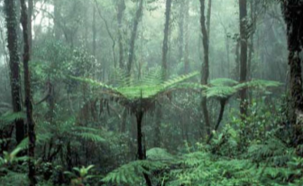
Amenazas para la agricultura
Menos
Disponibilidad
de agua
Más eventos
climáticos
extremos
Cultivos, bosques
y pastos
lluvia
evaporación
humedad suelo
humedad aire
escorrentía
caudales de ríos
acuíferos
almacenaje
tormetas
inundaciones
huracanes
sequías
incendios
El Niño
vientos
frentes fríos

Slide 9
Impactos sociopolíticos debido al cambio climático
Resurgimiento de frecuentes crisis sociales y económicas,
debido al aumento de los riesgos climáticos
Aumento sustantivo del número de damnificados y refugiados
ambientales, dentro y fuera de las fronteras nacionales y
regionales
Incremento de la demanda de ayuda alimentaria y de apoyo a
las necesidades básicas de los afectados
Los amplios procesos de migración y reubicación de origen
climático serán parte central de las naciones
La emigración a niveles sin precedentes podría ser necesaria y
la única opción de supervivencia ante la no adaptación posible

Slide 10
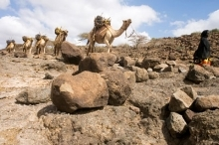
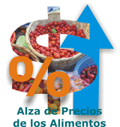
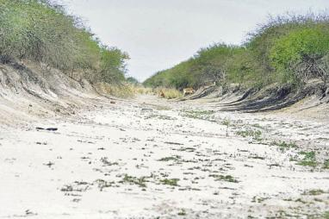
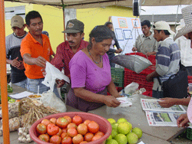
Vulnerabilidad de Honduras ante los efectos del Cambio Climático

Slide 11
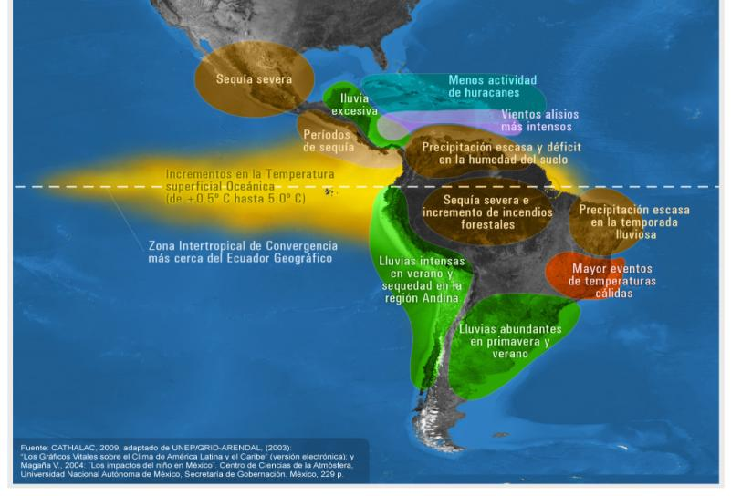
Los desastres asociados a la variabilidad climática en general y a El Niño y La Niña en particular, afectan sensiblemente al sector agropecuario y el medio rural de la región centroamericana.
Los episodios del Niño y de La Niña en el sector agropecuario centroamericano la CEPAL estima una perdida de US$ 475 millones de dólares, desde 1998.

Slide 12
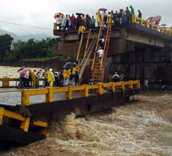
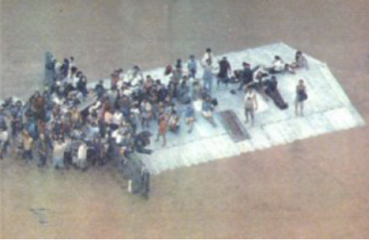
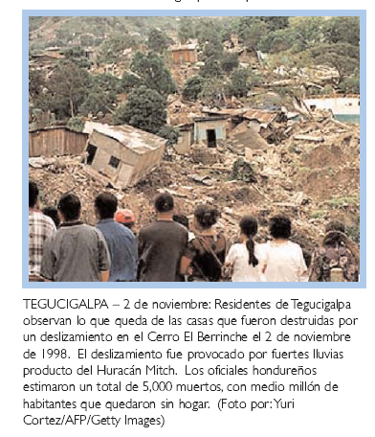
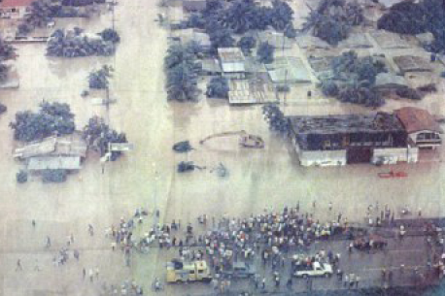
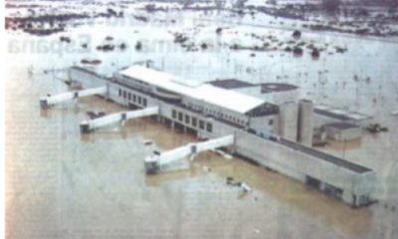
Vulnerabilidad de Honduras
Notes:
Datos del mich, información

Slide 13
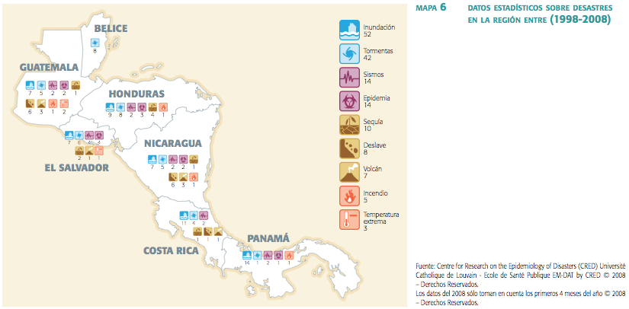
Más desastres y gran vulnerabilidad de Centroamérica
El impacto del cambio climático es probable que sea uno de los mayores desafíos en los años y décadas por venir. La acción, hasta el momento, ha sido lenta e insuficiente en comparación con las necesidades. Kofi Annan, 2000
En las últimas dos décadas el número de desastres relacionados con el clima se ha multiplicado mundialmente por cuatro, al pasar de 120 en promedio al año a unos 500. Entre 1998 y 2008, los desastres en Centroamérica han representado en las Américas el 23% del número de muertos y más del 10% de los afectados. Y sigue siendo la región de las Américas en donde más personas son afectadas por sismos. Según el Índice de Riesgo Climático, los diez países más afectados por desastres entre 1997 y 2006 son liderados por Honduras y Nicaragua a nivel mundial.
Notes:
Índice de riesgo climático?

Slide 14
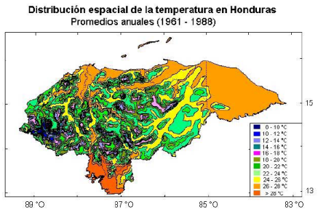
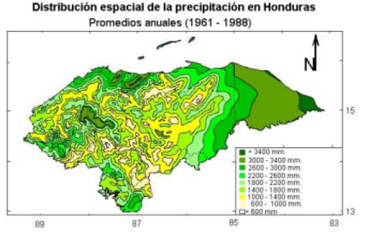
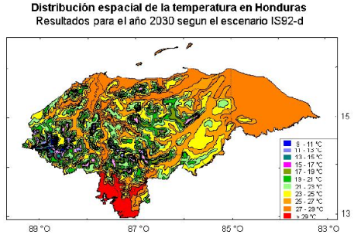
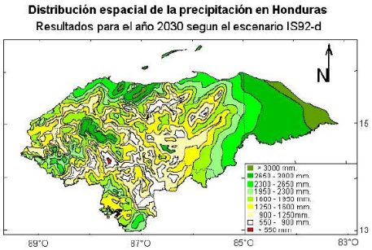
Proyecciones futuras del clima para Honduras
Temperatura
Precipitación
Temperatura
Precipitación

Slide 15
Amenazas derivadas del CC:
Una temperatura incrementada conllevará:
suelos más secos y mayor propensión a incendios forestales;
sequía, medida en términos de menores precipitaciones totales, y/o extensión del período seco;
fenómenos extremos más intensos implicando precipitaciones más fuertes y mayores inundaciones;
modificación geográfica de hábitats de pestes y enfermedades y cambios en los rangos territoriales de las especies;
modificación climática de hábitats, alterando las condiciones de viabilidad de ciertas especies y favoreciendo la colonización del bosque y otros ecosistemas por especies invasoras, mejor adaptadas a las condiciones climáticas modificadas.
El Marco de Vulnerabilidad (Diagnostico)
Impactos potenciales de las amenazas:
Incendios forestales en bosques latifoliados y de coníferas con
Modificación en la integración entre especies de flora y fauna
Ampliación de los periodos de sequía
Todo lo anterior es conducente a la disminución de las existencias de bosques
Pérdida de la oportunidad de fijación de carbono
Biodiversidad
El impacto mayor del cambio climático sobre la biodiversidad se mide en términos de la alteración a la funcionalidad de los ecosistemas y la afectación de las las condiciones de viabilidad de las especies
Vulnerabilidad
Factores que conducen al incremento de la vulnerabilidad
Manejo no sostenible de los recursos forestales y corte ilegal de madera,
Expansión de la frontera agrícola y/o cambio en el uso del suelo
Prácticas agrícolas y pecuarias insostenibles
Ausencia de una política forestal
Producción indebida de GEI
Ausencia de soluciones energéticas para la población rural
Presencia recurrente de bosques debilitados por los incendios.
Presencia de bosques jóvenes en regeneración en ausencia de un actor social que asuma y ejecute la responsabilidad por su cuido.
Presencia de base de plagas y enfermedades forestales en los bosques del país.

Slide 16

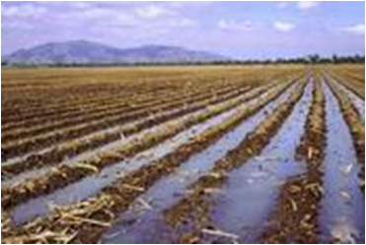
Agricultura
Y
Seguridad
Alimentaria

Slide 17
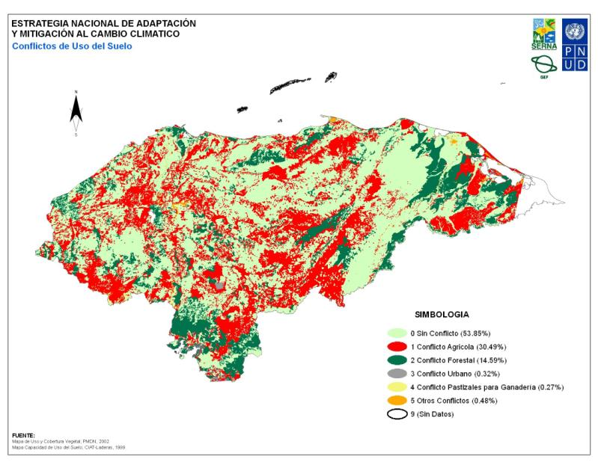
Conflictos de uso del suelo
Notes:
Mapa de conflictos de uso del suelo generado para este estudio a partir de información geográfica de capacidad de uso del suelo del CIAT (1999) y usos y cobertura vegetal del PMDN (2003).
30.5% del territorio nacional está siendo empleado para agricultura cuando tiene vocación forestal. Conflicto más significativo en el uso del territorio, asociado a la necesidad de producir alimentos, y a lo poco atractivo que las actividades forestales pueden ser para la población rural. Dicho conflicto existe prácticamente en todo el territorio nacional.
14.6% del territorio nacional está bajo uso forestal cuando debería estar en agricultura. Evaluar esto en función del costo de oportunidad del uso forestal vs agrícola, no soslayando los impactos ambientales que podrían estar asociados –negativos o positivos.
9.7 % del suelo nacional está bajo pastos (CIES-COHEP); ello sugiere una utilización de unas cinco veces más superficie para pasturas que para agricultura tecnificada/semitecnificada.
Cifras sugieren muy bajo nivel de conflicto del uso del suelo para pastos.
Criterios para dicho conflicto no están claros de la información primaria empleada, pudiendo significar que los pastos podrían haber sido clasificado como uso agrícola.
Muchas veces los pastizales tienen pocos grados de mejora (variedades empleadas, tecnificación). La ganadería extensiva en laderas puede tener impactos ambientales muy negativos, a la vez que la productividad (valor agregado por área empleada) ha sido baja.
Las cifras sugieren que el 53.9 % del territorio parecería no presentar conflicto alguno de uso.
Una superposición de la topografía nacional sobre el mapa de conflictos de uso (no presentada acá) pareciese indicar que la mayoría de zonas de conflicto están en las montañas y laderas, donde se ha asentado mayoritariamente la población rural que no tiene acceso a la tierra plana en los valles.

Slide 18
Impactos potenciales del CC sobre la agricultura, suelos, seguridad alimentaria
Pérdida de la productividad de los cultivos por:
Estrés hídrico asociado a la falta de agua por sequía y pérdida de humedad del suelo;
Estrés térmico por temperaturas por encima de los rangos de viabilidad;
Estrés hídrico asociado a exceso de agua por fuertes precipitaciones e inundaciones;
Ampliación de hábitats y poblaciones de pestes y enfermedades de los cultivos.
Destrucción física de los cultivos por vientos huracanados.
Incapacidad de producir por inutilización del suelo agrícola por:
Erosión;
Salinización por riego con aguas salobres;
Desertización de áreas marginales/ya fuertemente impactadas;

Slide 19
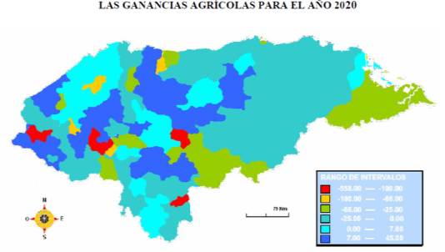
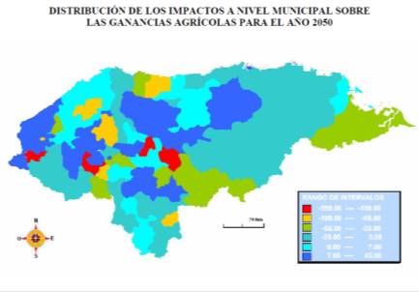
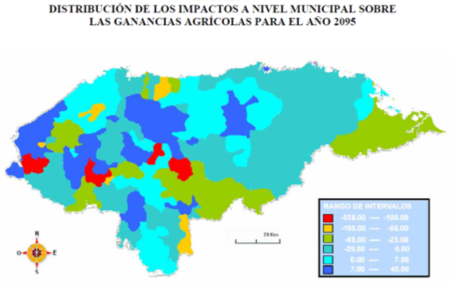
HONDURAS, EFECTOS DEL CAMBIO CLIMÁTICO SOBRE LA AGRICULTURA, 2010.. CEPAL, CCAD, DFID
Notes:
El análisis efectuado a partir de los modelos base empleados revela, bajo un nivel de confianza alto, que las ganancias agrícolas en Honduras son sensibles al clima, ya que un incremento marginal en la temperatura promedio anual de 1 ºC reduce las ganancias agrícolas anuales en aproximadamente 26 dólares. En otras palabras, un ligero aumento en la temperatura conlleva un impacto negativo hacia la agricultura hondureña. Así, cuando la temperatura se eleve en 2 ºC las ganancias agrícolas mensuales promedio se reducirían en alrededor 9%, lo que representa para los hogares rurales hondureños cerca del 3% de su ingreso mensual total. Este impacto es mucho mayor para los primeros dos deciles de los hogares rurales (57% de su ingreso); en cambio es considerablemente menor para el 20% de los hogares rurales con mayores ingresos (cerca de 1% de su ingreso total). De igual manera un incremento en la
precipitación acumulada anual de 10 mm implica una disminución de las ganancias agrícolas de aproximadamente 0,20 dólares.

Slide 20
Estreses por altas temperaturas y exceso de agua
Altas temperaturas
El incremento en temperaturas máximas: proximidad a los umbrales de tolerancia térmica, (maíz y arroz) para 2050 y 2080.
Maíz: el rango óptimo 15 y 30 °C. Temperaturas arriba de 36-38°C se experimenta inviabilización del polen.
Sustanciales reducciones en los rendimientos de los granos básicos,
Exceso de agua
Precipitaciones más intensas.
La causa principal de pérdidas en granos básicos (primera, 2008): exceso de agua. Reportó el 71.2% del área afectada.
El norte, nor-oriente, centro oriente y occidente: exceso de agua responsable del 74.8 al 83.4% de las áreas perdidas.
El litoral atlántico y la región centro occidental tuvieron una menor incidencia de exceso de lluvia, aunque este siguió siendo el motivo principal de pérdida (INE, (2008) ’Encuesta Agropecuaria Básica, noviembre 2008’, Tegucigalpa).

Slide 21
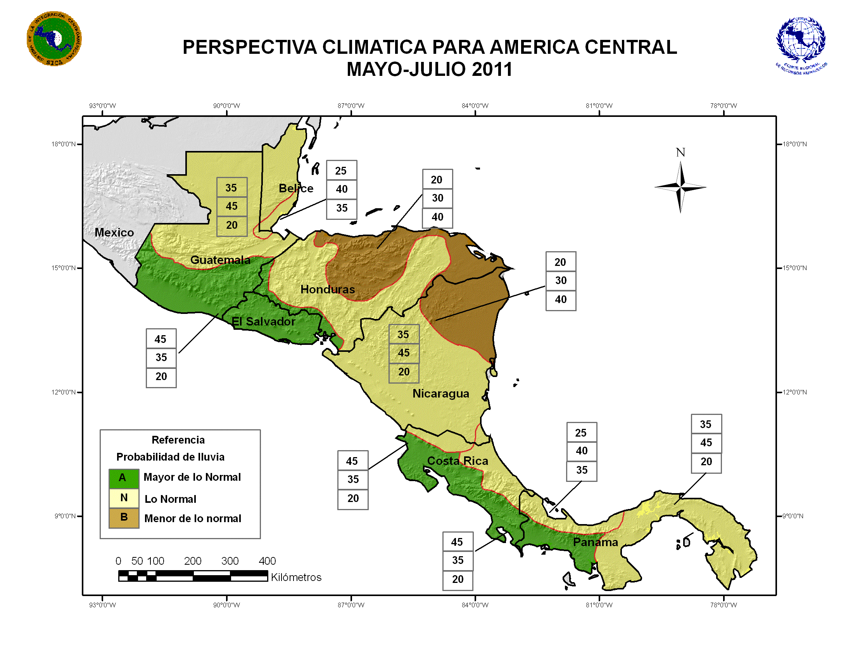
↑Zona Verde: Mayor probabilidad de que la lluvia acumulada en el período Mayo-Julio 2011
Norte de Santa Bárbara, Oeste de Santa Rosa de Copan, Ocotepeque, sur de los departamentos de Lempira, La Paz, Intibucá, y el Litoral del Golfo de Fonseca.
→Zona Amarilla: Mayor probabilidad de que la lluvia acumulada en el período Mayo-Julio 2011
Centro y sur de Santa Bárbara, Este de Copan, Norte de los departamentos de Lempira, Intibucá, La Paz, Valle y Choluteca, El Paraíso, Centro y Oriente de Olancho, el Oeste de Gracias a Dios, Occidente de Yoro, Oeste y sur de Comayagua.
↓Zona Marrón: Mayor probabilidad de que la lluvia acumulada en el período Mayo-Julio 2011
Puerto Cortés, Choloma, Atlántida, Norte de Colon, Centro y Oriente de Yoro, Norte de Francisco Morazán, Norte, Centro y Oriente de Comayagua, Oeste de Olancho, La Mosquitia E islas de la Bahía.
XXXIII Foro del Clima de América Central, Tegucigalpa, 2011

Slide 22

Adaptación al Cambio Climático

Slide 23
SENSIBILIDAD (*)
Grado en que un sistema es afectado adversa o favorablemente por un estímulo climático
ADAPTACION (*)
Habilidad de un sistema de ajustarse al cambio climático
VULNERABILIDAD (*)
Grado en que el sistema es susceptible de o incapaz de adaptarse a los efectos negativos del cambio climático. Es función del carácter, magnitud y nivel del mismo al cual el sistema es expuesto, así como a su sensibilidad y capacidad de adaptación
(*) Climate Change 2001, IPCC. Impacts, adaptation and vulnerability

Slide 24
ATACANDO CONSECUENCIAS: Componente de Vulnerabilidad y Adaptación (VA)
Evolucionas y te adaptas (reduces impacto)
Propuestas de adaptación
Determinas origen, magnitud y sensibilidad Determinas vulnerabilidad actual y futura
El CAMBIO CLIMÁTICO
(afecta el desarrollo sostenible)
ATACANDO CAUSAS: Componente de Inventarios y Mitigación (IM)
Identificas y cuantificas emisiones (inventarios GEI nacionales)
Proyectos de mitigación de emisiones
Mitigas el problema

Slide 25
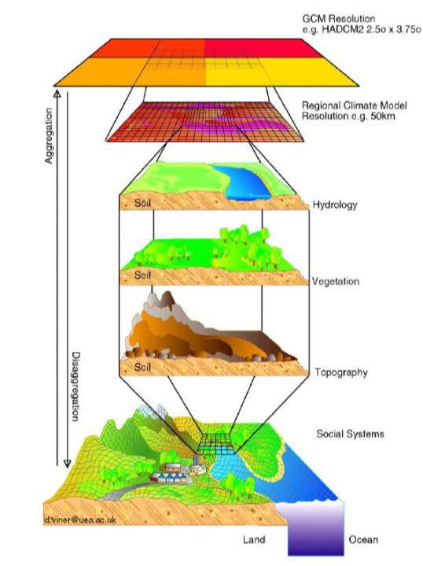
Para trabajar en estrategias de reducción de vulnerabilidad al cambio climático
Adaptación
es necesario conocer con mayor detalles los impactos regionales y locales
Notes:
Antecedentes
El Estado de Honduras a través de la SERNA mediante la Dirección Nacional de Cambio Climático, bajo la administración del PNUD esta ejecutando el Proyecto de la Segunda Comunicación Nacional, el cual tiene una duración de 3 años y terminará en diciembre del 2009.
Uno de los componentes del proyecto incluye la elaboración de los lineamientos de la Estrategia Nacional de Adaptación y Mitigación al Cambio Climático, y para tal efecto, se considerarán, entre otros aspectos, los resultados obtenidos en los estudios realizados sobre la vulnerabilidad, impactos y medidas de adaptación al cambio climático, descritas en los resultados del proyecto Fomento a las capacidades para la II Etapa de Adaptación al cambio climático en Centroamérica, México y Cuba (cuenca del Río Aguan) a conocer:
Sistemas Marino Costeros
Sector Hidrico
Sector Salud Humana (enfermedades vectoriales y respiratorias)
Agricultura, incluyendo el tema de Seguridad alimentaria
Manejo sostenible de tierra (bosque y biodiversidad).
Para la mitigación se toma en consideración los sectores claves, además de las fuentes fijas y móviles de mayor emisión en el país como ser:
Energía, incluyendo transporte
El potencial MDL, del país en el tema forestal
manejo de desechos (liquidos y solidos)
y los demás sectores prioritarios, identificados en el Segundo Inventario Nacional de Gases de Efecto de Invernadero (INGEI 2000 - 2005)
Los lineamientos para la Estragia Nacional de Adaptación y Mitigación al Cambio Climático, busca identificar criterios y lineas de acción estratégicas para sustentar en el tema de adaptación y mitigación, con el objetivo de diseñar un Plan Nacional sobre Cambio Climático.
Estos Planes buscan fortalecer el proceso de institucionalización e incorporación de la adaptación y mitigación al cambio climático en las politicas públicas de Honduras, y dará orientación a los actores principales para la adopción de medidas de adaptación y mitigación que permitan prevenir o reducir los efectos adversos de la variabilidad climática y el cambio global del clima

Slide 26
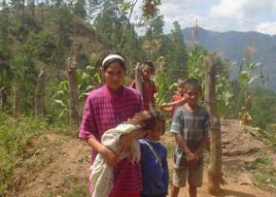
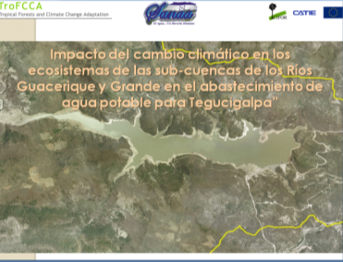
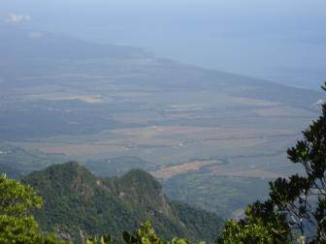

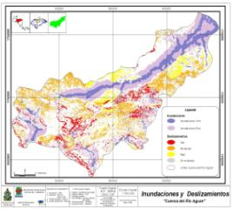
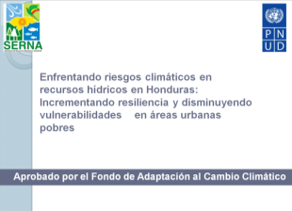
Experiencias Nacionales en el Tema de Adaptación
Estudio de Adaptación al CC para la Cuenca del rio Aguan
Efectos del Cambio Climático en el desarrollo costero de La Ceiba

Slide 27
Sectores de la ENCC
Recursos Hídricos
Salud Humana
Energía e Infraestructura
Agricultura
Y
Seguridad
Alimentaria
Marino
Costero
Desastres naturales
Bosques y Biodiversidad
Medidas de Mitigación y Adaptación

Slide 28
Agricultura, Suelos y Seguridad alimentaria
Objetivo Estratégico | Lineamiento Estratégico
4. Facilitar la adaptación de los agricultores al cambio climático, mejorando la resiliencia de los cultivos y pasturas ante el estrés térmico e hídrico, previniendo o reduciendo la incidencia de plagas y enfermedades provocadas por el cambio climático. | 4.1. Promover la adopción de cultivos más tolerantes a los cambios climáticos ya observados y proyectados, de acuerdo a las diferentes zonas geográficas del país. 4.2. Promover la adopción de sistemas, tecnologías y buenas prácticas de agricultura sostenible, incorporando mejoras en la productividad y eficiencia en los sistemas agropecuarios. 4.3. Fomentar la adopción e implementación de prácticas sostenibles y prácticas integradas de manejo de plagas, enfermedades y malezas en los sistemas agropecuarios

Slide 29
Agricultura, Suelos y Seguridad alimentaria
Objetivo Estratégico | Lineamiento Estratégico
5. Evitar la erosión, pérdida de productividad y eventual desertización de los suelos considerando los efectos del cambio climático | 5.1. Promover la restauración y el manejo integrado de los suelos agrícolas y ganaderos, para la conservación de su estructura y fertilidad, especialmente en la agricultura de ladera.
6. Preservar y mejorar la calidad nutricional y contribuir a la seguridad alimentaria de la población, bajo condiciones de cambio climático | 6.1. Promover medidas encaminadas a evitar el aumento de los déficit nutricionales en la población, con énfasis en niños, mujeres embarazadas y personas de edad avanzada

Slide 30

www.cambioclimaticohn.org
GRACIAS
Dirección Nacional de Cambio Climático (DNCC) Secretaría de Recursos Naturales y Ambiente Teléfonos: (504) 2232-1828 o (504) 2239-2011 E-mail: cambioclimatico.hon@gmail.com

